Slide 1
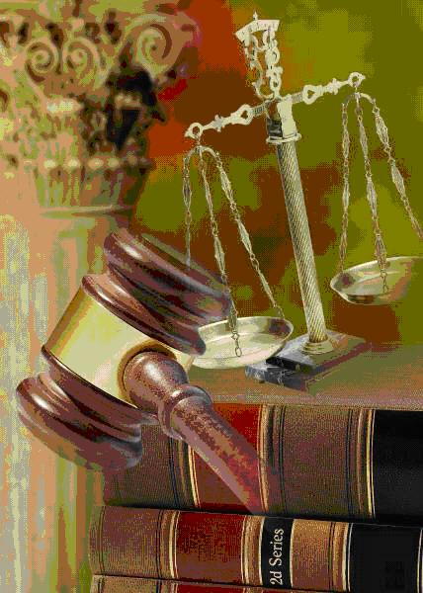
Кто стоит на страже закона
Обществознание
7 класс

Slide 2
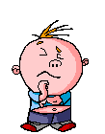
Что такое закон? Почему нужно соблюдать закон? Почему закон нуждается в защите?

Slide 3
Правоохранительные – это органы, основной целью деятельности которых является защита прав и свобод граждан, прав и законных интересов юридических лиц (организаций, предприятий).

Slide 4
Правоохрани
тельные
органы
РФ
Суды
ФСБ
Полиция
Таможня
Прокуратура

Slide 5
Федеральная служба безопасности (ФСБ) борется с терроризмом, шпионажем и др. преступлениями против государства

Slide 6
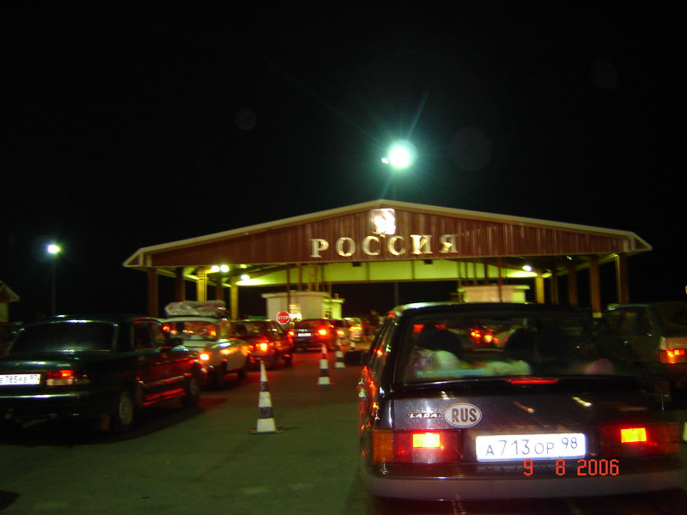
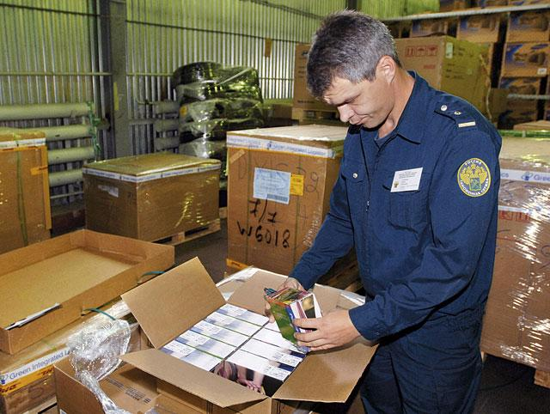
Таможня следит за законностью перемещений товаров через границу

Slide 7
Прокуратура надзирает за соблюдением законов, представляет интересы государства в судебном процессе

Slide 8
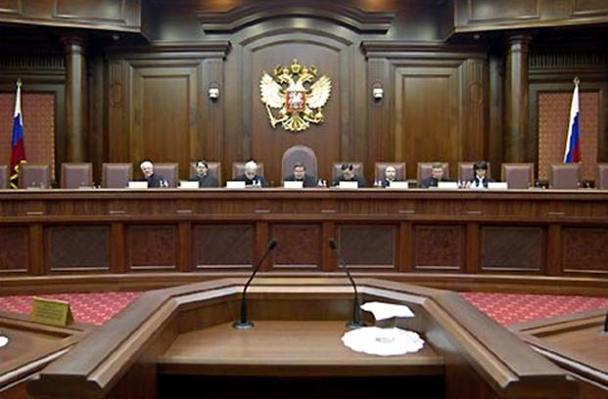
Суды осуществляют правосудие и обеспечивают законность в обществе.

Slide 9
Фемида
повязка на глазах – символ беспристрастия
весы – символ меры и справедливости
меч – символ возмездия

Slide 10
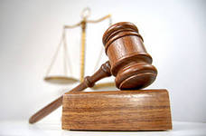
Презумпция невиновности:
«…обвиняемый считается невиновным до тех пор, пока его вина не будет доказана в установленном законом порядке».

Slide 11
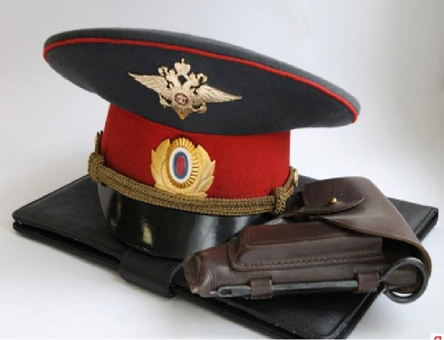
Органы внутренних дел (полиция) следят за общественным порядком, борются с правонарушениями

Slide 12
Полиция
криминальная
общественной безопасности

Slide 13
Подразделения криминальной полиции
уголовный розыск
подразделение по борьбе с экономическими преступлениями
подразделение по борьбе с незаконным оборотом наркотиков
криминалистические лаборатории и др.

Slide 14
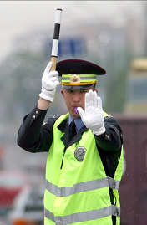
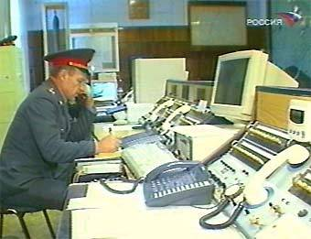
Подразделения полиции общественной безопасности
спецподразделения (ОМОН, СОБР)
подразделения патрульно-постовой службы
ГИБДД
подразделения вневедомственной охраны
паспортно-визовые службы
участковые уполномоченные
подразделения по делам несовершеннолетних

Slide 15
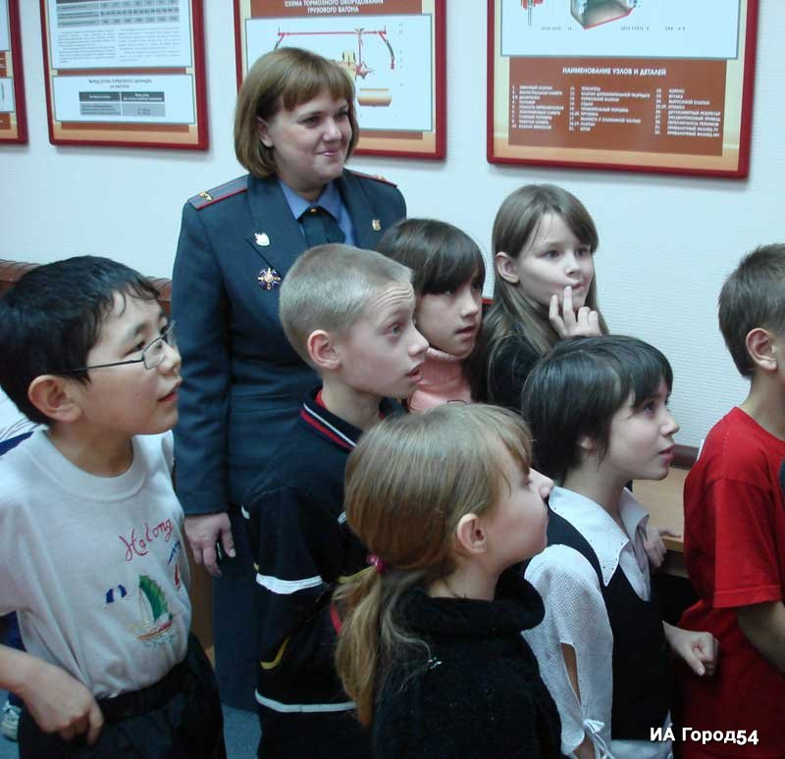
Подразделение по делам несовершеннолетних

Slide 16
Домашнее задание §11, с.118 – 128 прочитать, ответить на вопросы *подготовить проект

Slide 17
сегодня я узнал… было интересно… я понял, что… теперь я могу… я почувствовал, что… я научился… у меня получилось… я смог… я попробую…

